Slide 1

2019青春設計節
第二次籌備會議

Slide 2
2018青春設計節
第二次籌備會議
展期：
2019年5月11日(六)-5月19日(日)
進場：
2019年5月7日(二)-5月10日(五)
退場：
2019年5月20日(一)-5月22日(三)
展場：
大勇區-P2倉庫、P3倉庫、自行車倉庫
蓬萊區-B4倉庫、B3倉庫、B6倉庫

Slide 3
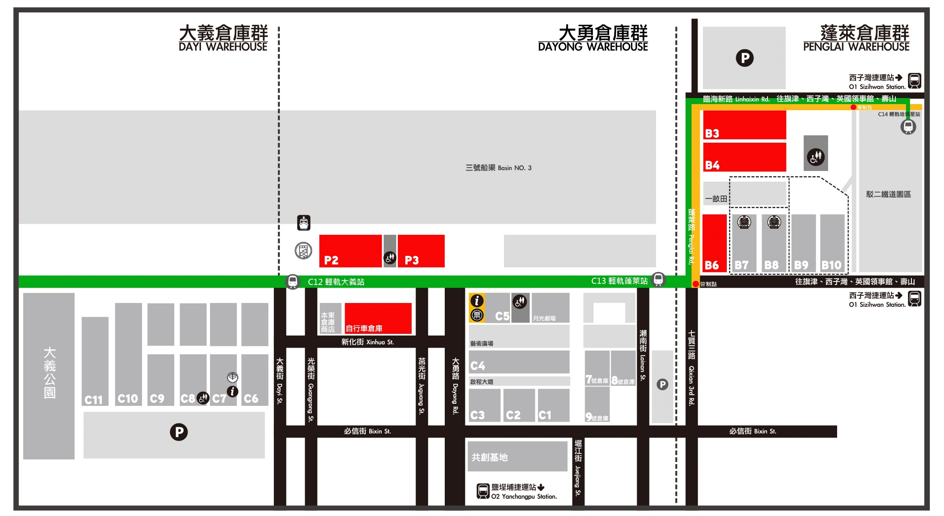
2018青春設計節
第二次籌備會議

Slide 4
今日會議流程
1
2
3
●競賽說明
青春設計節 x 設計競賽
●場地分配協調機制
●Q & A其他說明
請於青春設計節官網報名

Slide 5
青春設計節 設計競賽
●場地競賽
●設計競賽(四類)
不分類
-互動科技與遊戲設計
-立體造型與產品設計
-空間設計
-視覺傳達設計
(參展則視為參賽，以系、所、學程
為單位，上官網填表，說明場地設計概念)
（作品繳交資訊詳見2019青春設計節競賽辦法）

Slide 6
青春設計競賽-競賽時程
競賽辦法公告
競賽報名
線上初選
入圍公告
繳交決選電子資料
2019.01.18（五）
2019.01.21（一）
2019.03.01（五）
2019.03.04（一）
2019.03.22（五）
2019.03.29（五）
2019.04.01(一)
2019.04.12(五)
(無須繳交紙本）
（需繳交電子與紙本資料）
現場決選
2019.05.13(一)
2019.05.16(四)

Slide 7
青春設計競賽-競賽報名規則
●每組 1位 代表至官網進行線上報名（請注意報名資料填寫皆正確）
●一組帳號可以報名多件作品，組員相同不須另申請帳號
●系列作品盡量以 1 件作品參賽。(系列作品指的是以同樣的概念發想下所延伸出的內容)
●同件作品僅能擇一類別參賽，不得跨類報名，重複報名將取消資格。
●入圍作品，均需於展場中展出，否則將視同放棄競賽資格。

Slide 8
青春設計競賽-作品上傳
●預留上傳時間，越接近截止時間上傳越容易失敗。
●時間截止後，系統會自動關閉，屆時將無法補繳作品。
● 建議在截止前 1小時先將目前完成的作品上傳。若作品有修改或更新，都可以在截止
時間前重新上傳。
●避免截止時間太過接近，且不熟悉系統或其他設定原因，影響參賽權益。

Slide 9
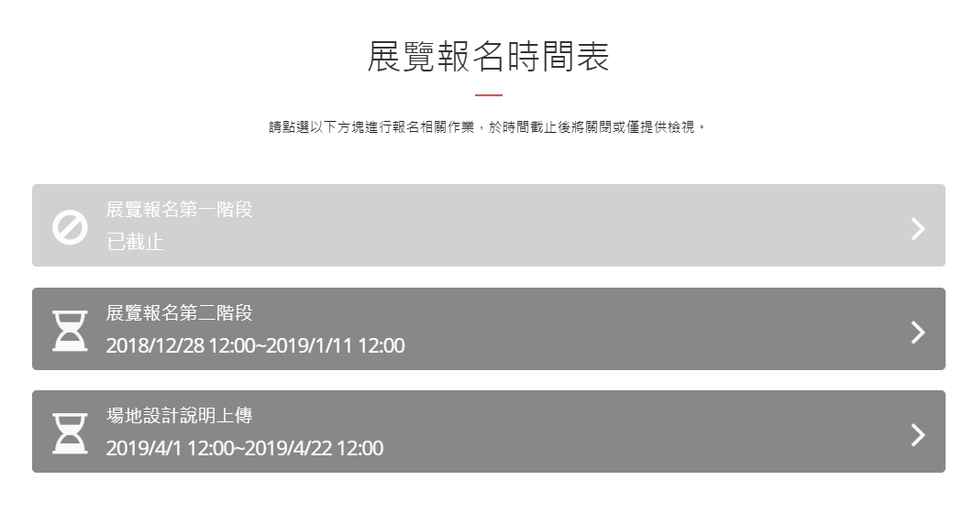
青春設計競賽-場地設計

Slide 10
青春設計競賽-決選資料繳交
●務必注意繳交期限
2019.04.01(一)
2019.04.12(五)
●請勿於文件上標示參賽者資料違者有權拒絕收件
嚴重者可能喪失入圍資格

Slide 11
後續流程—保證金與場地費繳交
● 坪數公布，
● 第二階段
資料填寫
● 繳費後郵寄
● 完成報名
12/25
公布最終確認坪數
公告繳費辦法
12/28 – 01/11
原系統帳號登入確認最終坪數
＊填寫第二階段資料表單
列印出保證金及場地費繳費表
12/28 – 01/11
匯票繳交保證金及場地費
黏貼於表單上
回寄至駁二
線上確認收件狀況

Slide 12
線上填寫資料表單
●基本校系資料確認每日展場負責人
●電力設備清單（含電力試算）
●教師通行證
●貨車通行證
●戶外活動宣傳申請表
●開幕式活動申請
●貴賓邀請表

Slide 13
2019青春設計節
第二階段報名網頁操作說明

Slide 14
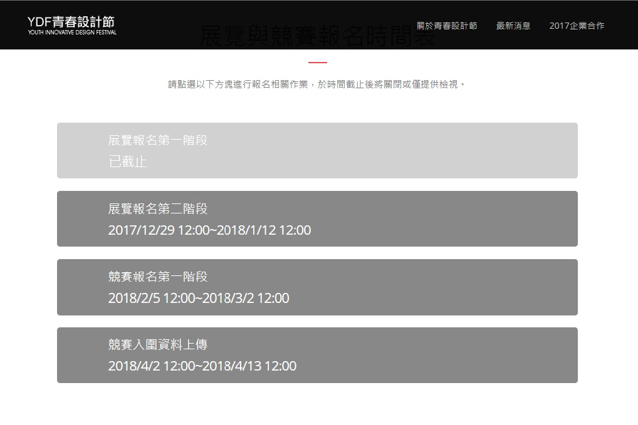
進入青春設計節官網www.ydf.org.tw
從展覽報名第二階段進入

Slide 15
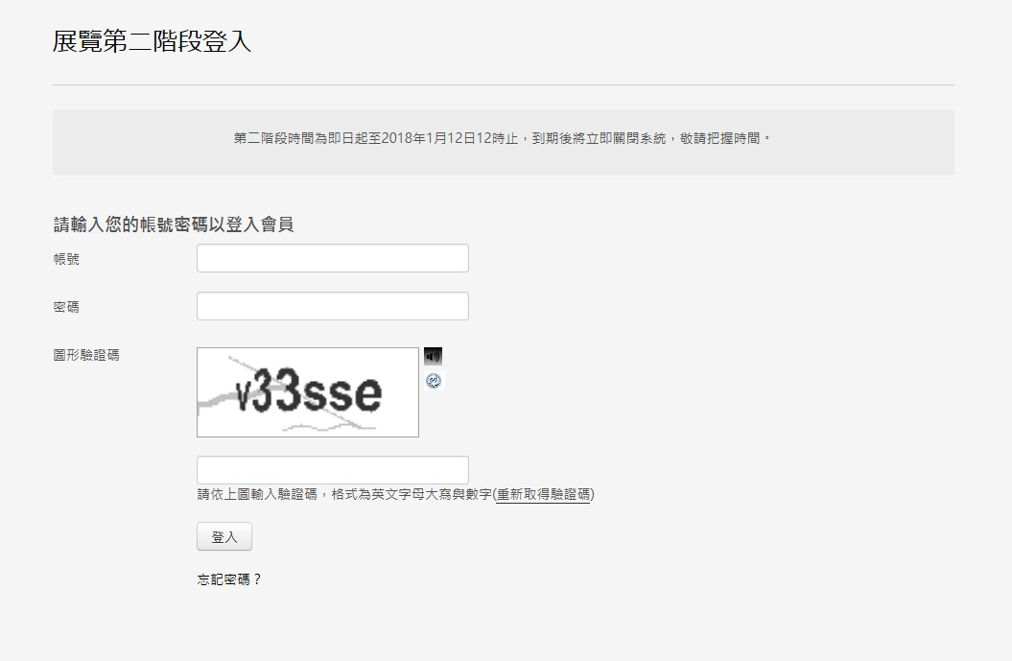
採用第一階段報名參展之帳號密碼登入

Slide 16
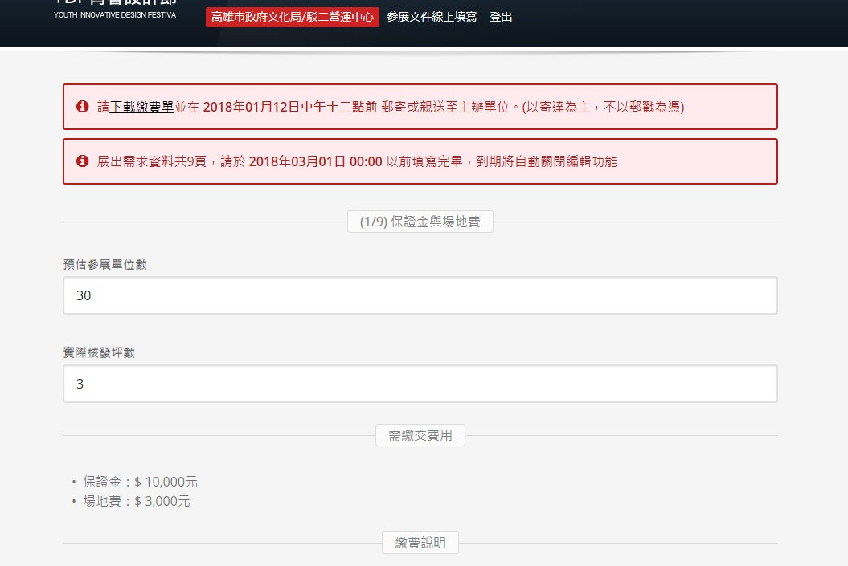
確認參展坪數與繳交金額
下載列印繳費單後，同匯票一起寄送至主辦單位(駁二)
3.下載並列印繳費單
1. 電腦系統自動匯入坪數
2.檢視金額是否有誤

Slide 17
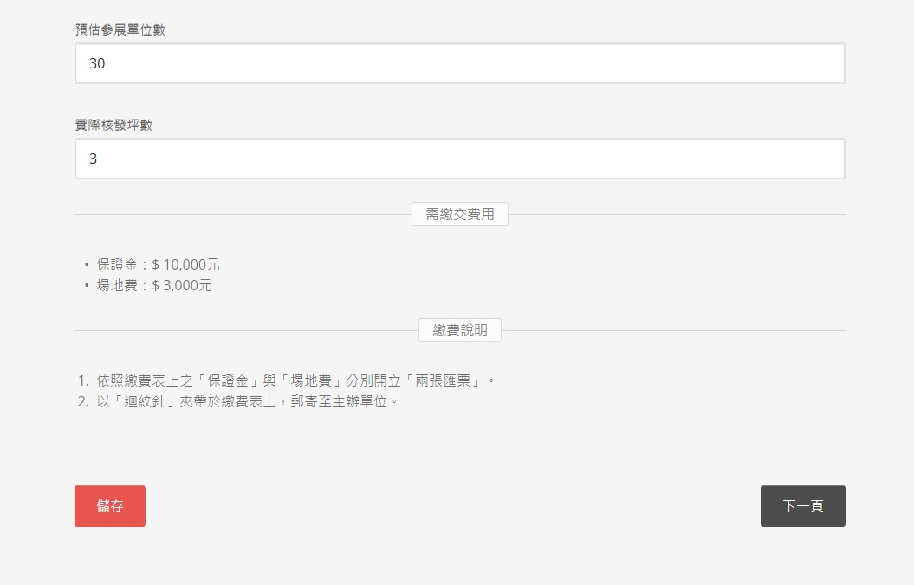
按「下一頁」後之相關表單資訊，請於108/3/1 00:00前調查完畢，填妥後儲存送出

Slide 18
相關事項提醒
場地協調表 12/25 為繳交期限（退展亦同）
●同一倉庫建議找同一電力或場佈廠商
●展出燈具限制使用：220v LED
●消防設備請勿遮蔽
●三籌時，施作廠商務必到場確認施作細節

Slide 19
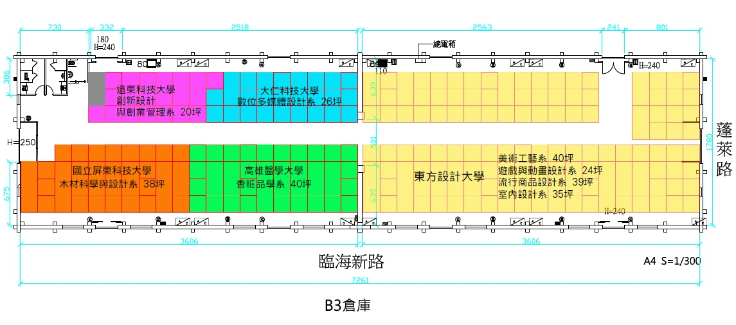
場地分配

Slide 20
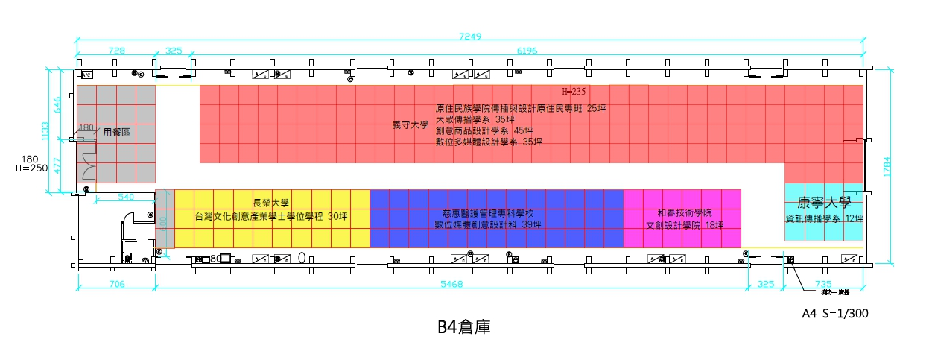
場地分配

Slide 21
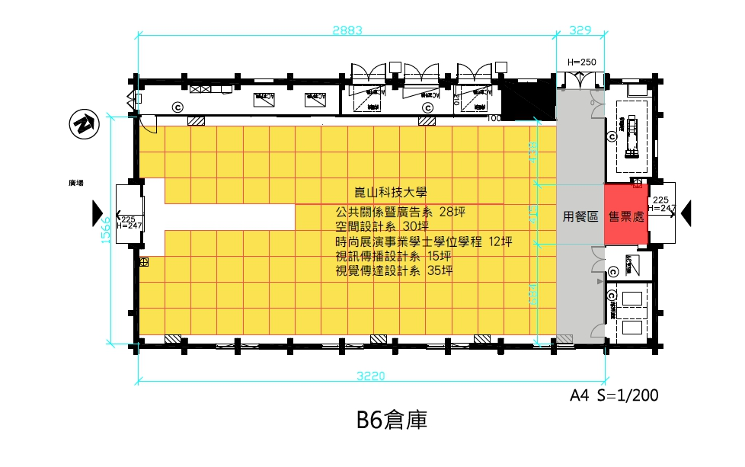
場地分配

Slide 22
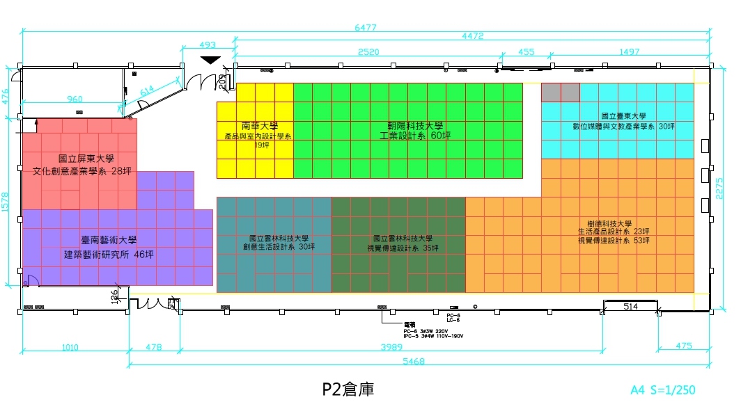
場地分配

Slide 23
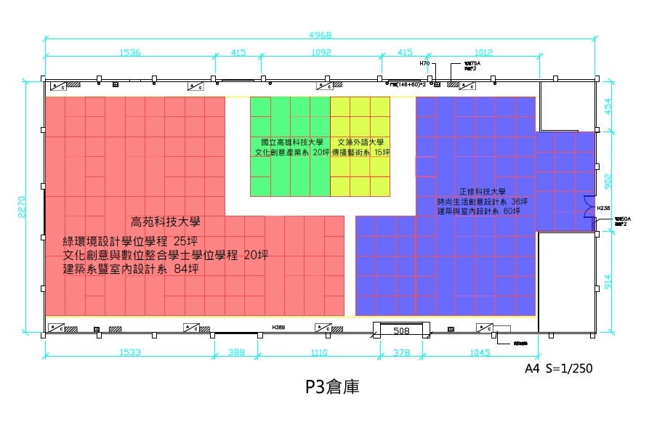
場地分配

Slide 24
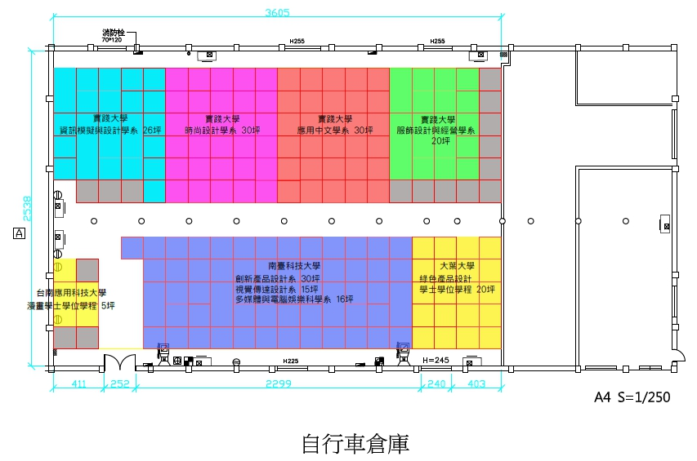
場地分配
場地分配

Slide 25
即日起至12/25（二）5pm前，開放場地協調
◎ 請至官網最新消息下載場地協調表單
●校內協調（對內）
●校際協調（對外）
●退展
同校不同系
不同校不同系
可拍照或掃描後Email先送申請，
紙本後送。超過申請期限不受理。

Slide 26
青春設計節官網
http://www.ydf.org.tw/
高雄市政府文化局 / 范先生
高雄市鹽埕區大勇路1號
07-5214899#522
ydfpier2@gmail.com

